Slide 1
M&L
(Music and life)
노재홍, 이가림, 남기현
프로젝트 기간 : 3월 27 ~ 4월 29일

Slide 2
authority
목차
DB
Authority
Page

Slide 3
회원가입
사이트 맵
로그인
비밀번호 재설정
서브메뉴
ID/PW찾기
공지사항
공지사항 작성
(관리자만 가능)
고객센터
게시글 신고
신고 작성
내정보(로그인 시)
정보수정
회원탈퇴
메인페이지
게시글
장르별
게시글 작성
음악찾기
게시글
게시글 작성
메인메뉴
자유/익명게시판
게시글
게시글 작성
음악뉴스
게시글

Slide 4
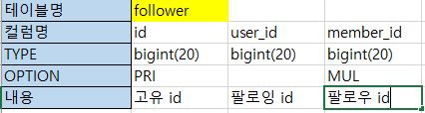
DB

Slide 5
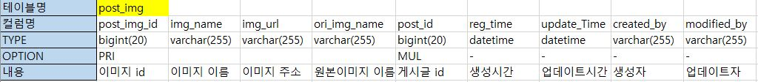
DB

Slide 6
권한종류
종류 | 부여방법
ADMIN | DB에서 부여
USER | 회원가입시 부여
NONE | 미 인증시 부여

Slide 7
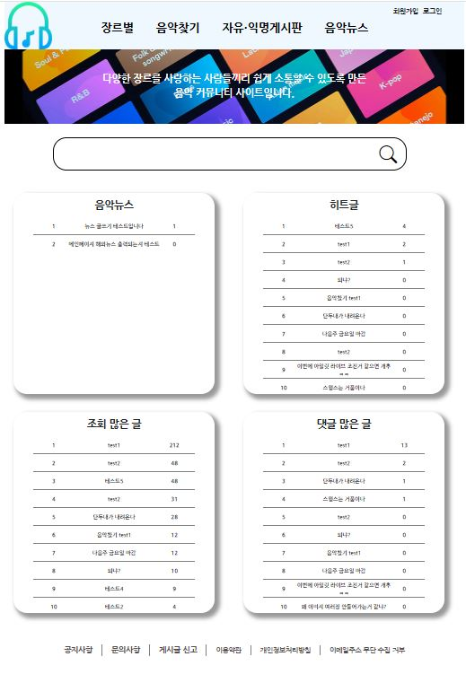
Main
2
3
1
메인페이지 이동 로고
대분류 페이지 이동
로그인시 변경
서치바- 검색시 결과 페이지로 이동
메인 게시글 – 태그에 맞는 인기글 조회
4
5
6
7

Slide 8
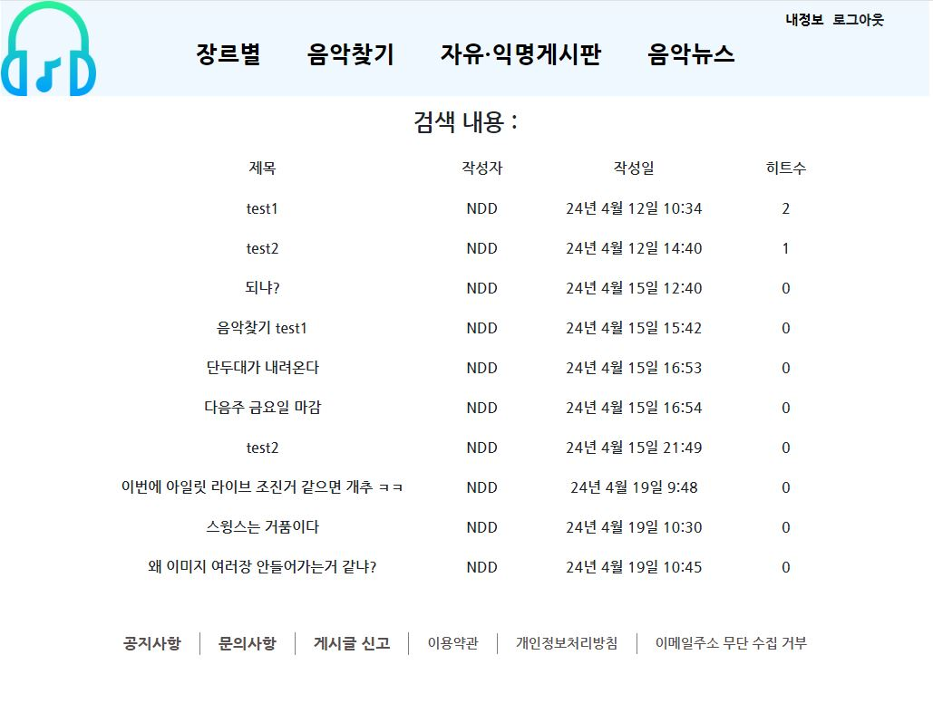
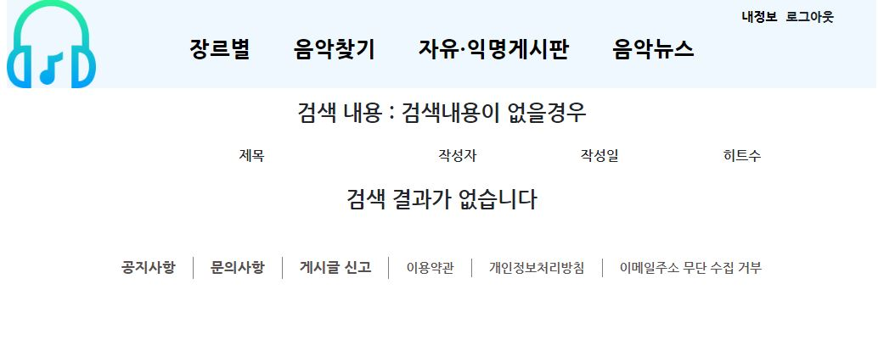
검색 페이지
5
6
7

Slide 9
검색 페이지
2
3
1
메인페이지 이동 로고
대분류 페이지 이동
로그인시 변경
서치바- 검색시 결과 페이지로 이동
메인 게시글 – 태그에 맞는 인기글 조회
4
5
6
7

Slide 10
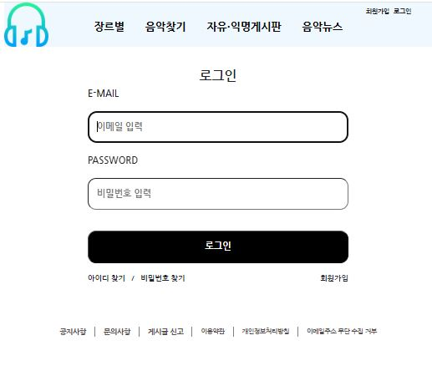
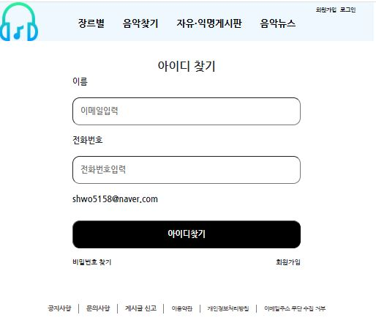
Login
1
2
3
4
5
6
7
로그인 페이지
아이디 찾기 페이지
정보 일치 시 하단에 표시

Slide 11
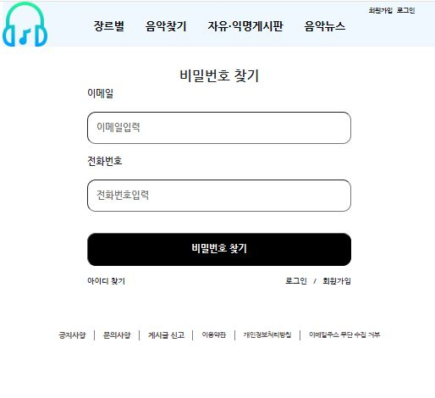
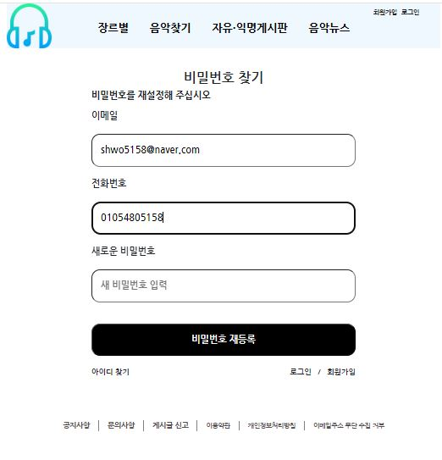
Login
1
2
3
4
5
6
7
비밀번호 찾기
정보 일치시 새로운 비밀번호 등록 창 생성

Slide 12
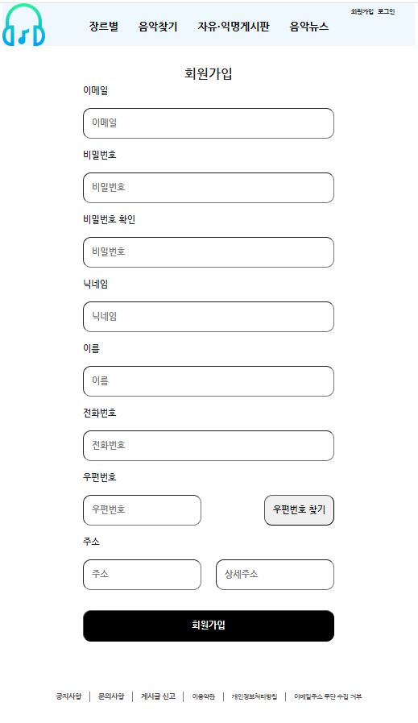
회원가입
회원가입 페이지 유효성 검사 미 통과시 하단에 오류내용 및 양식 출력
우편번호 검색은 다음 주소검색 api 사용
1
2
3
4
5
6
7

Slide 13
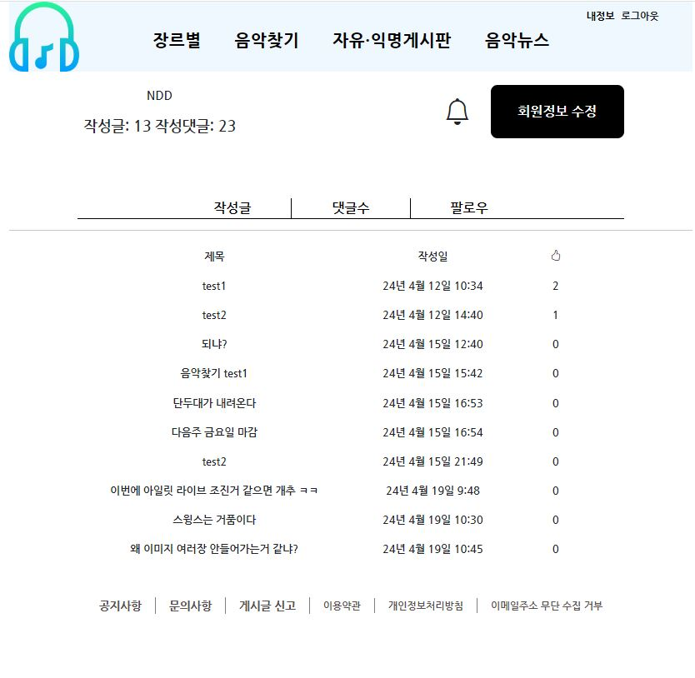
마이페이지
My페이지 리스트의 제목 클릭시 해당 게시글 페이지로 이동
1
2
3
4
5
6
7

Slide 14
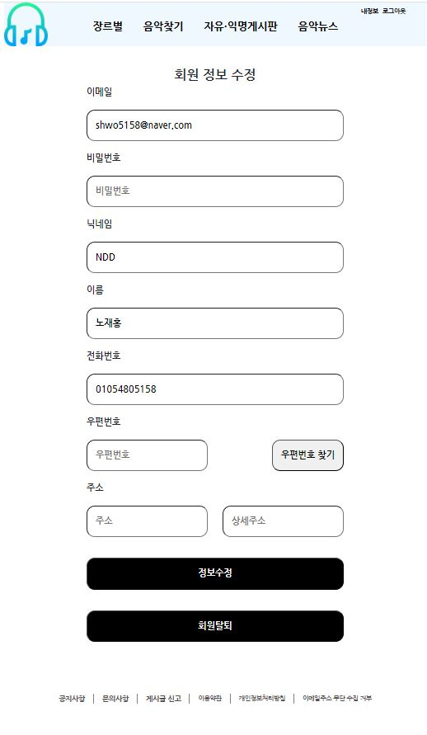
회원 정보 수정
정보수정 페이지
회원가입과 동일하게 유효성검사 미 통과시
하단에 오류내용 및 양식출력
1
2
3
4
5
6
7

Slide 15
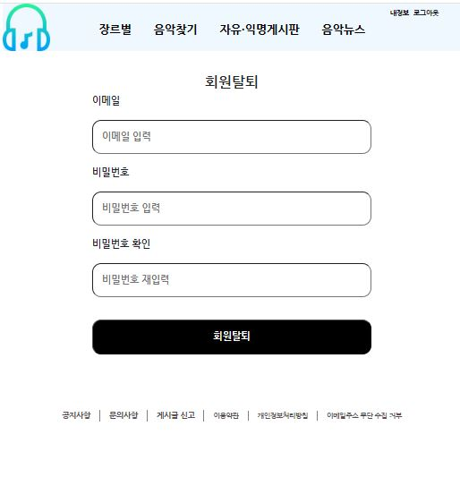
회원 탈퇴 페이지
회원 탈퇴 페이지
이메일과 로그인 정보 일치 시 회원 탈퇴
1
2
3
4
5
6
7

Slide 16
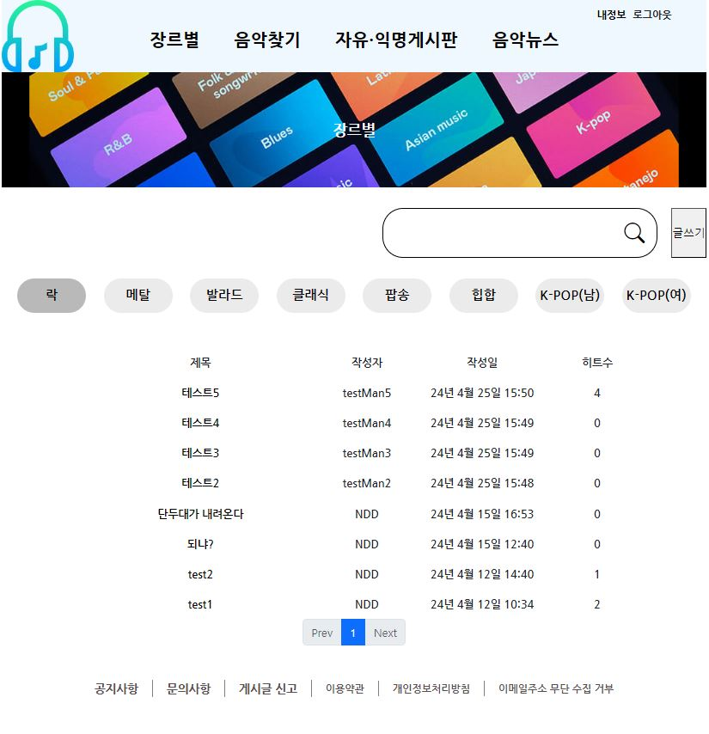
장르별 페이지
장르별 게시판
클릭시 해당 태그 리스트 출력 및 강조효과
미 인증 유저는 해당 글쓰기 버튼 비생성
1
3
2
4
1
2
5
6
7

Slide 17
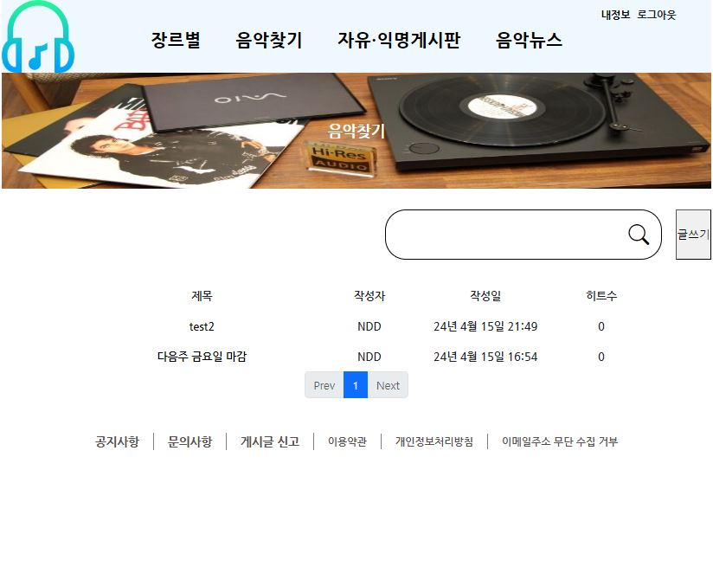
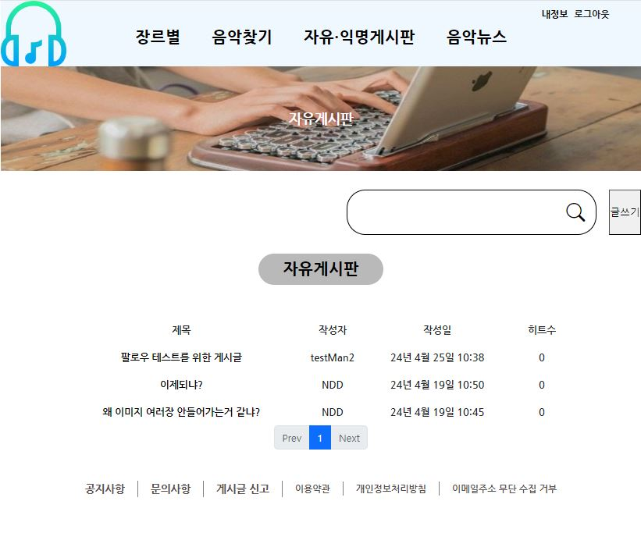
음악찾기
자유게시판
3
4
5
6
7

Slide 18
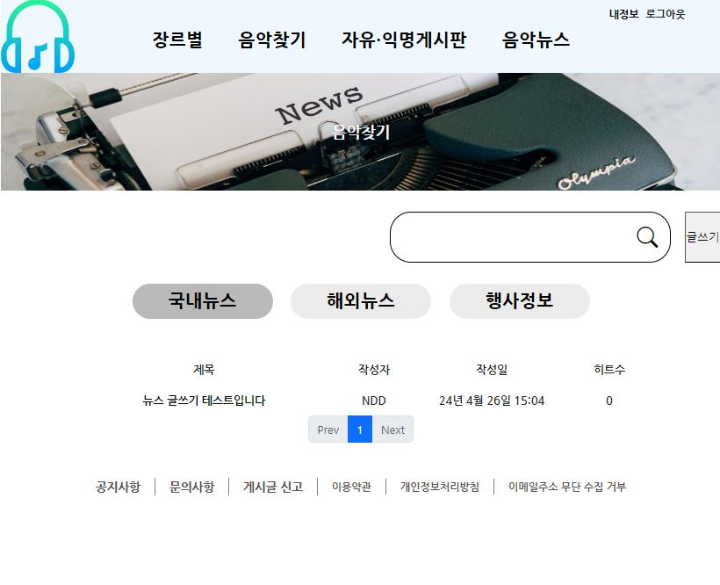
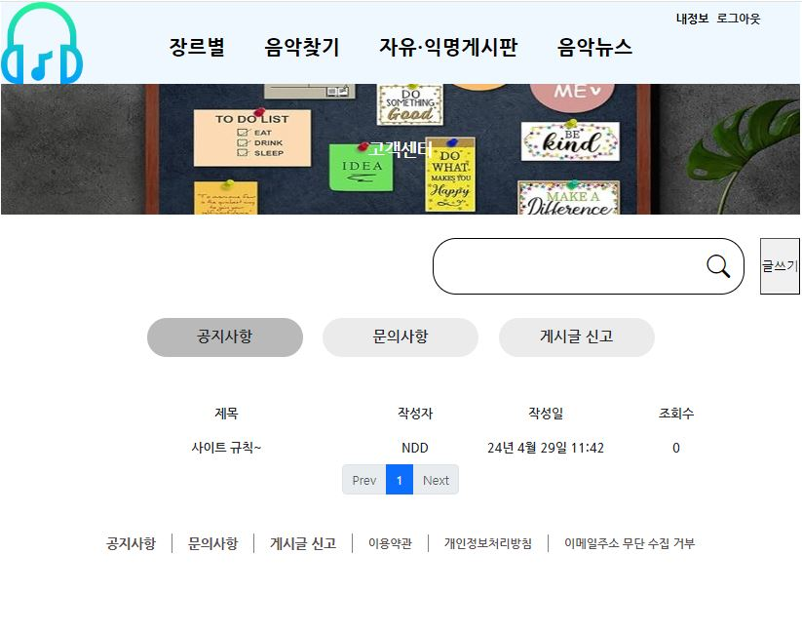
음악뉴스
고객센터
3
4
5
6
7

Slide 19
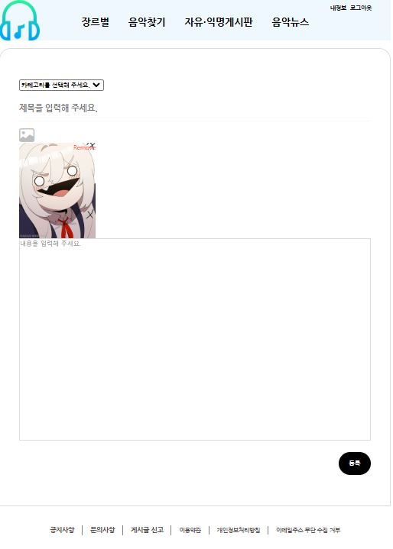
글쓰기
글쓰기 페이지(인증된 사용자만 접근 가능)
게시판 선택(관리자용 게시판은 일반유저는 선택불가
클릭시 이미지 삽입 가능, 삽입시 미리보기
생성 상단의 remove클릭시 이미지 제거
1
1
3
2
4
5
6
2
7

Slide 20
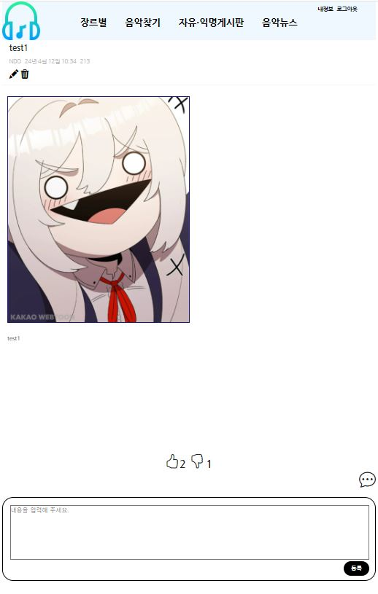
게시글 상단
게시글 페이지
작성자는 수정, 삭제버튼
비작성자는 작성자에 대한 팔로우버튼 생성 클릭시 댓글란 생성, 미인증 유저는 버튼
없음
1
1
3
4
5
6
2
7
2

Slide 21
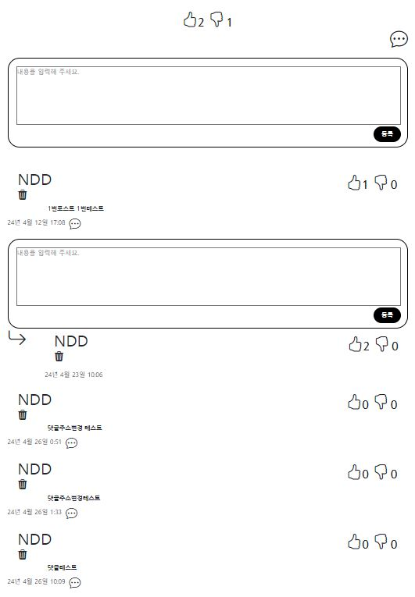
게시글 하단
게시글 페이지
작성자는 삭제버튼
비작성자는 작성자에 대한 팔로우버튼 생성 클릭시 대댓글란 생성, 미인증 유저는 버튼
없음
댓글 구조는 댓글 – 대댓글의 2단계 까지만
가능
1
3
4
5
1
2
6
2
7

Slide 22
Q&A
제작자: 노재홍

